Slide 1
MISAO with WPF
ＪＺ５
2009/2/7

Slide 2
自己紹介
ＪＺ５（松江祐輔）
プログラマーですか？
  違います。Verilog書いてます。
@jz5 Twitter
katamari.jp
katamari.wankuma.com

Slide 3
Agenda
ニコニコメソッド＆Katamari.MISAO
WPFプログラミング

Slide 4
What’s ニコニコメソッド
2007/4/25 ニコニコ動画勉強会
プレゼン中に参加者がケータイからコメントしスライド上にニコニコ動画風にコメントが流れることをしたみたい。
ニコニコ動画勉強会に行ってきました（TAKESAKO @ Yet another Cybozu Labs）
ニコニコプレゼンや
ニコニコメソッドと呼ばれる。

Slide 5
History of ニコニコメソッドツール
LingTickr Yahoo! Widgets, Linger
AIR, テキストファイル
5月
9月
2008
2007
WPF, telnet
AIR, RSS
AIR, IRC
2月
6月
3月
？
MISAO3
1st Rlease
MISAO
不明
PHP
ＪＺ５調べby Google

Slide 6
MISAO after first release
121ショック
9月
6月
12月
あひるさん＋
3.2 alpha
妄想期間
2009
ＪＺ５の本気
あひるの本気
今ここ
1月
2月

Slide 7
MISAOの外面的な特徴
メッセージソース
    Ustream（実質これだけ）
    Twitter
    Live Messenger
（たぶん一番）ニコっぽい
わんくま勉強会
重い

Slide 8
MISAOの内面的な特徴
WPF
System.AddIn なんでもアドイン
隠された拡張性
キャラクター志向モデリングではない
Etc.
実演

Slide 9
Why WPF？
アニメーションを実装したくなかった
新しいWPF+VB.NET
PowerPointのアドイン
無理！？
WPF

Slide 10
Programming Menu
アニメーション
透明ウィンドウ
アプリケーション（おまけ）

Slide 11
WPFのアニメーション
WPFには簡単に使えるアニメ機能がある
プロパティを変化させてアニメーション
条件（とりあえずどうでもいい）
  依存関係プロパティ
  DependencyObjectクラス継承
  IAnimatbaleインタフェースを実装
  互換性のあるアニメ種類が利用できる状態
したクラス
に属する
ウィンドウにのるコントロール
ならなんでもアニメ可

Slide 12

アニメーション方法
あいうえお
あいうえお
②終了値の指定
①開始値の指定
③アニメ時間の指定
④アニメ開始メソッドの
呼び出し

Slide 13
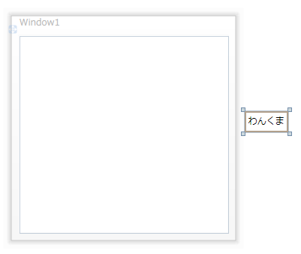
ウィンドウ作成（10行）
<Window x:Class="Window1"
xmlns="http://schemas.microsoft.com/winfx/2006/xaml/presentation"
xmlns:x="http://schemas.microsoft.com/winfx/2006/xaml"
Title="Window1" Height="300" Width="300">
<Canvas Name="KumaCanvas">
<Label Content="わんくま"
Name="KumaLabel"
Canvas.Left="300" Canvas.Top="100" />
</Canvas>
</Window>
WPFアプリケーションを作成してここだけ変更

Slide 14
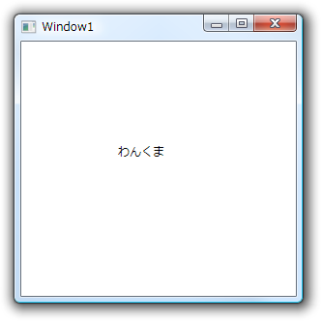
アニメーション（10行）
Imports System.Windows.Media.Animation
Class Window1
Private Sub Window1_Loaded() Handles Me.Loaded
Dim a = New DoubleAnimation With { _
.From = Canvas.GetLeft(KumaLabel), _
.To = -KumaLabel.ActualWidth, _
.Duration = New Duration(TimeSpan.FromSeconds(10))}
KumaLabel.BeginAnimation(Canvas.LeftProperty, a)
End Sub
End Class
コード
ビハインド
実行
わーい

Slide 15
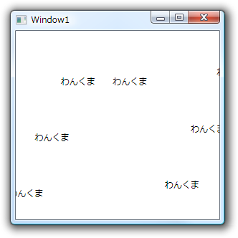
動的にラベル生成（20行ぐらい）
Private Timer As New System.Windows.Threading.DispatcherTimer
Private Sub Window1_Loaded() Handles Me.Loaded
AddHandler Timer.Tick, AddressOf Timer_Tick
Timer.Interval = New TimeSpan(0, 0, 1)
Timer.Start()
End Sub
Private Sub Timer_Tick()
Dim l = New Label
l.Content = "わんくま"
KumaCanvas.Children.Add(l) ' Canvas追加
KumaCanvas.UpdateLayout()
Canvas.SetLeft(l, Me.Width) ' 座標設定
Canvas.SetTop(l, New Random().Next(Me.Height))
Dim a = New DoubleAnimation With { _
.From = Canvas.GetLeft(l), _
.To = -l.ActualWidth, _
.Duration = New Duration(TimeSpan.FromSeconds(10))}
l.BeginAnimation(Canvas.LeftProperty, a)
End Sub
わらわら
破棄…

Slide 16
必要なウィンドウ
透明なウィンドウ（枠なし）
タスクバー非表示
常に最前面
非アクティブ
クリック透過
Alt+Tab切り替えで非表示
簡単
Win32

Slide 17
もろもろプロパティ
<Window x:Class="Window1"
xmlns="http://schemas.microsoft.com/winfx/2006/xaml/presentation"
xmlns:x="http://schemas.microsoft.com/winfx/2006/xaml"
Title="Window1" Height="300" Width="300"
Background="Transparent"
AllowsTransparency="True"
WindowStyle="None"
ShowInTaskbar="False"
Topmost="True"
ShowActivated="False"
>
セットで
3.5 SP1

Slide 18
すこし脱線
<Window x:Class="Window1"
（もろもろプロパティ）
>
<Grid>
<Image Source="http://www.wankuma.com/images/logo3.png"
MouseLeftButtonDown="Image_MouseLeftButtonDown"/>
</Grid>
</Window>
＆
Private Sub Image_MouseLeftButtonDown()
DragMove()
End Sub
！？

Slide 19
クリックを透過するには？
Background=Transparentだけではウィンドウ上のコントロールがクリックできる。
たぶんWPFだけじゃできないので……。
Windows API（Win32 API）
SetWindowLong関数

Slide 20
Win32 APIを使うには
ウィンドウハンドルの取得
これまで（Windows.Forms）: Me.Handle
WPFアプリでの方法:
Dim handle = New
System.Windows.Interop.
WindowInteropHelper(Me).
Handle
コンストラクタ内
では取得できない
とりあえずWindow1_Loaded内に入れよう

Slide 21

SetWindowLongでクリック透過
拡張ウィンドウスタイル(GWL_EXSTYLE)ってのを書き換えます。
スタイルWS_EX_TRANSPARENTを付ける。
Dim style = GetWindowLong(handle, GWL_EXSTYLE)
SetWindowLong(handle, GWL_EXSTYLE, _
style Or WS_EX_TRANSPARENT)
クリックが透過するのはWS_EX_LAYEREDスタイルも付いているときだけ！
透明ウィンドウにはWS_EX_LAYEREDスタイルは付いてる。

Slide 22
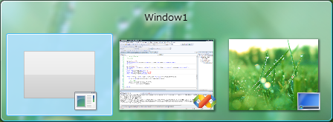
タスク切り替え時 非表示にする
SetWindowLongを使って
拡張ウィンドウスタイルから
（WS_EX_APPWINDOWを削除）
WS_EX_TOOLWINDOWを追加

Slide 23
参考： 非アクティブ
' 非アクティブ（参考）
SetWindowPos(handle, _
New IntPtr(HWND_TOPMOST), _
0, 0, 0, 0, _
SWP_NOMOVE Or SWP_NOSIZE Or _
SWP_NOACTIVATE)

Slide 24
まとめ
ニコメソッドツール＆MISAO
アニメ簡単
凝ったことをしだすとWin32…
Enjoy WPF & Presentation

